Slide 1


백일해 무료 예방접종
지원대상 확대 촉구
【박한근 의원】
지역구: 단구동

Slide 2
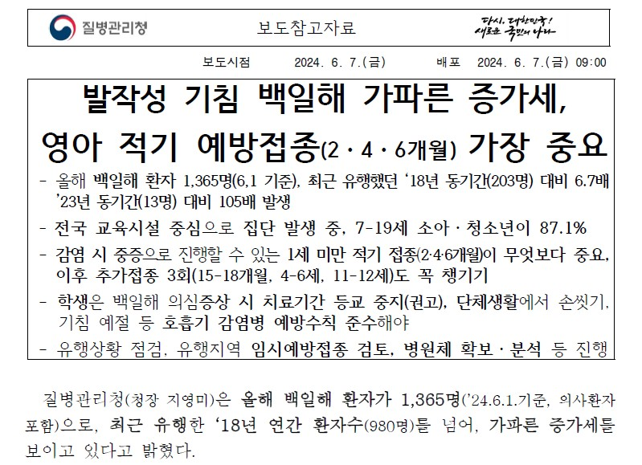
백일해
-발작적 기침 4주 이상 지속
-1세 미만 감염 시 중증 진행 위험
☞ 국가예방접종 실시 중

Slide 3
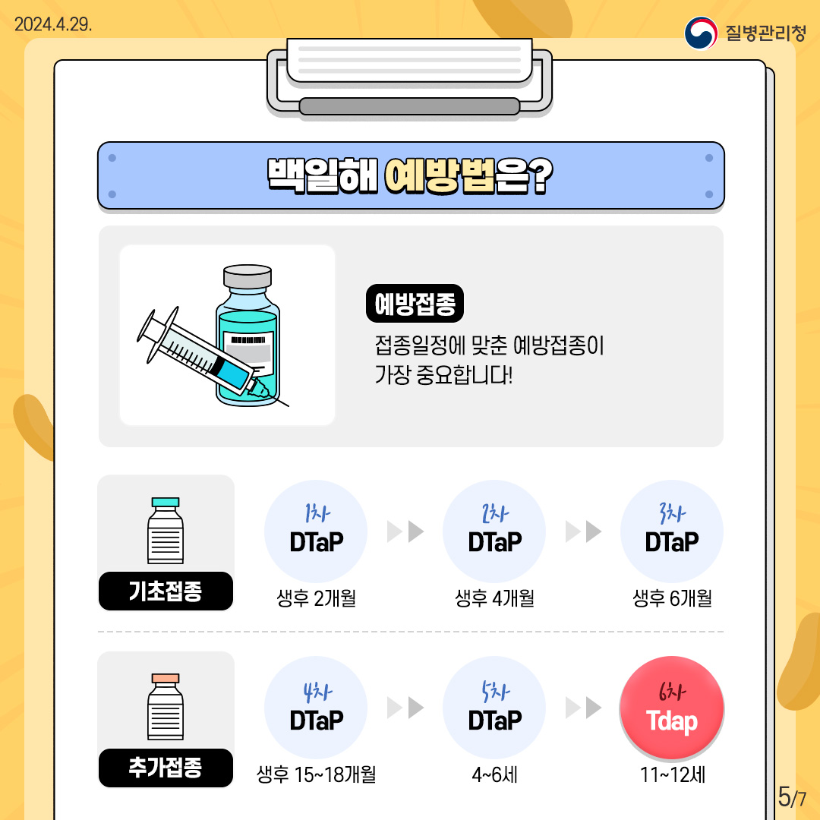
영아 백일해 예방접종의 취약점
영아 백일해 기초접종
총 3회 6개월 소요
☞ 항체형성 전 가족접종 필요

Slide 4
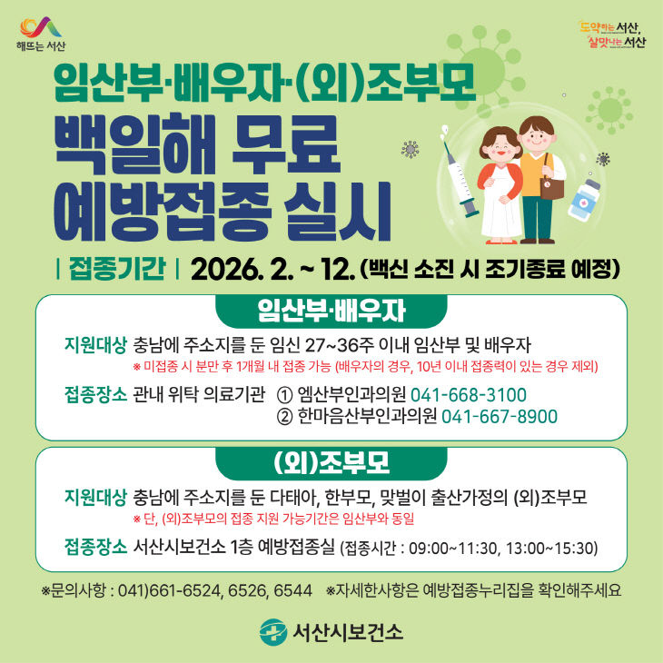
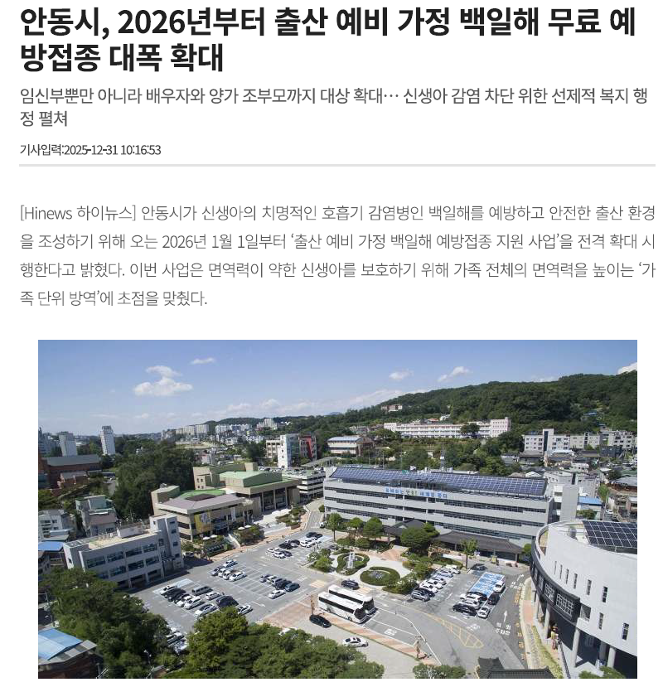
타 지자체 가족접종 지원 사례

Slide 5
백일해 예방 정책 제안
임산부 예방접종 비용 지원
- 임산부에 대한 접종은 영아의 발병률과 사망률을 현저히 감소
배우자와 조부모 등 밀접 접촉 가족까지 지원 범위를 확대
- 신생아 백일해 감염의 약 75%는 가족구성원에서 발생
‘감염병 안심 도시 원주’ 실현
- 접종 관리 강화 및 홍보

Slide 6
백일해 무료 예방접종
지원대상 확대 촉구
【박한근 의원】

Slide 7
감사합니다.
【박한근 의원】

